Slide 1
NHIỆT LIỆT CHÀO MỪNG
các thầy cô giáo
Về dự giờ môn Tiếng Việt
Lớp 1A2

Slide 2
bầu trời
sáo sậu
ga tàu
con sếu

Slide 3
cây nêu
thêu thùa
cỏ lau
cây cau

Slide 4
Nhà dì Tư ở quê có cây cau, giàn trầu. Sau nhà có rau cải, rau dền và cả dưa hấu. Gần nhà dì có cây cầu tre nhỏ. Xa xa là dãy núi cao.

Slide 5
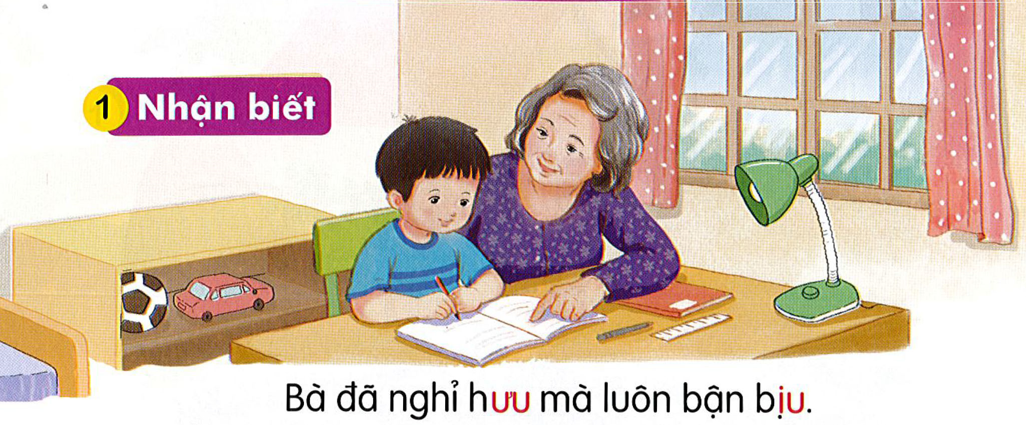
?
Bà đã nghi hưu mà luôn bận biu.
ưu
iu
.

Slide 6
Bài
iu ưu
44

Slide 7
iu

Slide 8
iu ưu
h
ưu
hưu

Slide 9
Mình cùng thi tài!
Tạo tiếng mới có vần iu ưu

Slide 10
iu:
ưu:

Slide 11
diu điu xíu hưu mưu lựu
.
.

Slide 13
cái rìu
cái điu
quả lựu
con cừu
.

Slide 14
cái rìu
cái điu
quả lựu
con cừu
.

Slide 16
3
ViÕt b¶ng
Łu
Ŕu
cái
ǟìu
q
lựu
ʘả

Slide 17
6
5
Łu
Ŕu
4
3
2
1

Slide 20
3
ViÕt b¶ng
Łu
Ŕu
cái
ǟìu
q
lựu
ʘả

Slide 21
TIẾT 2

Slide 22
3
ViÕt b¶ng
.
.
.
.
.
.
.
.
iu, ưu
.
iu, ưu
iu, ưu
.

Slide 24
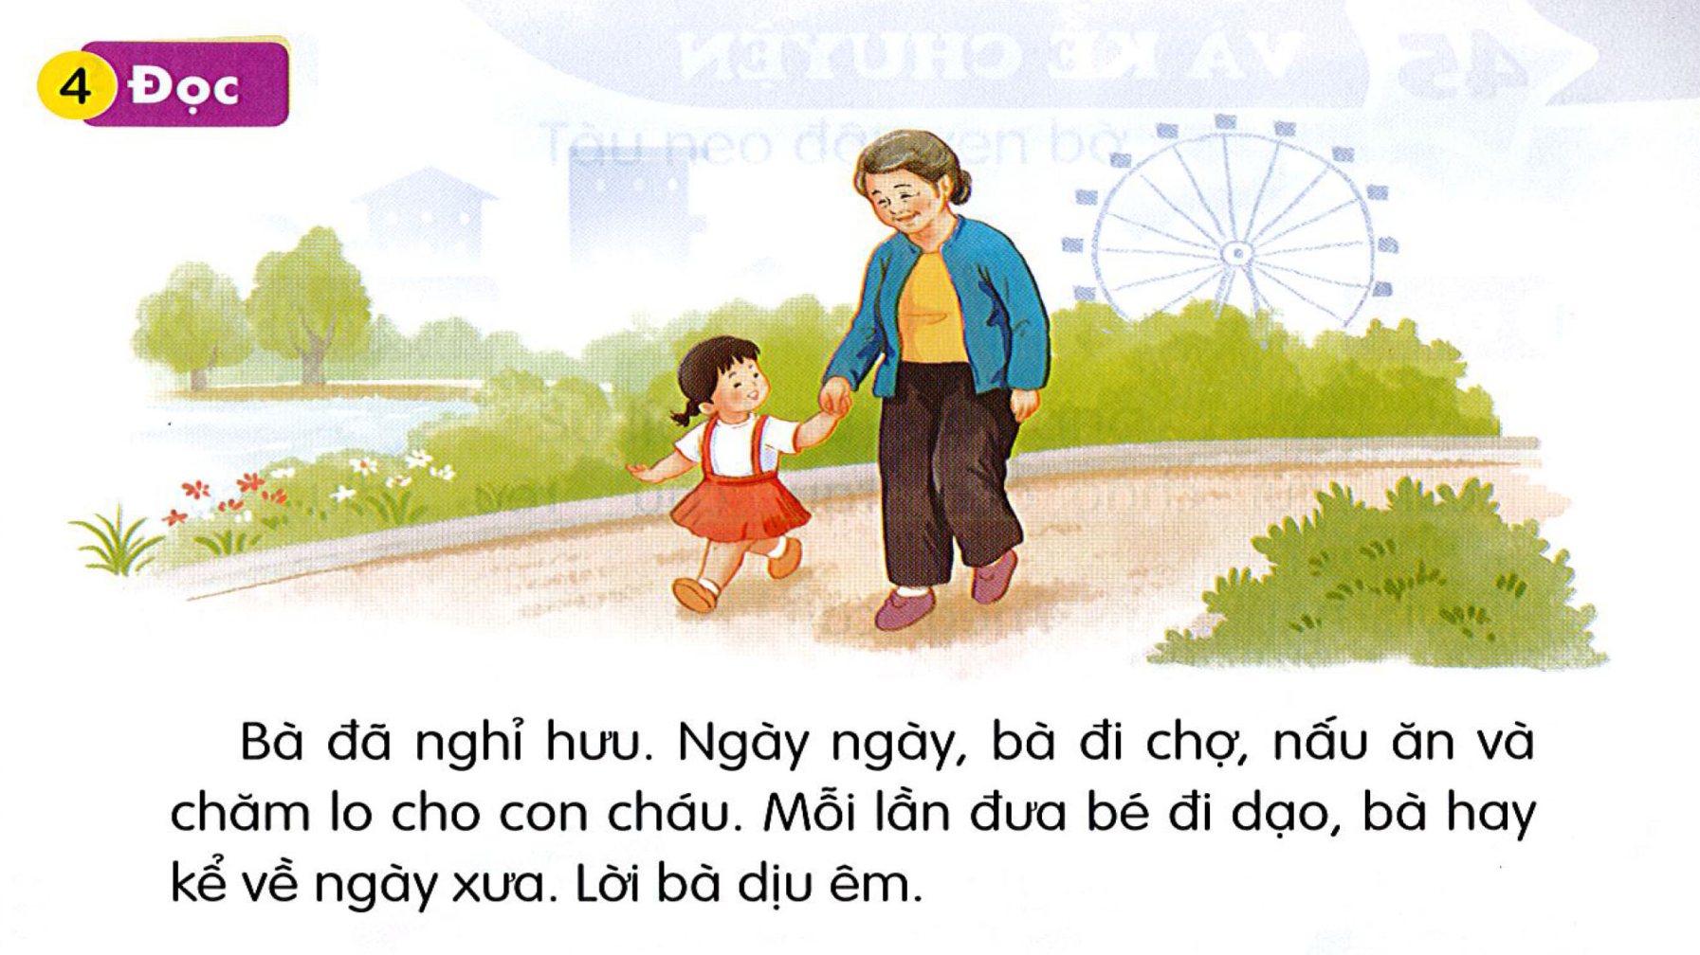
Bà đã nghỉ hưu. Ngày ngày, bà đi chợ, nấu ăn và chăm lo cho con cháu. Mỗi lần đưa bé đi dạo, bà hay kể về ngày xưa. Lời bà dịu êm.
1
2
ưu
3
4
iu

Slide 25
Bà đã nghỉ hưu. Ngày ngày, bà đi chợ, nấu ăn và chăm lo cho con cháu. Mỗi lần đưa bé đi dạo, bà hay kể về ngày xưa. Lời bà dịu êm.
1
2
ưu
3
4
iu

Slide 26
Bà em

Slide 27
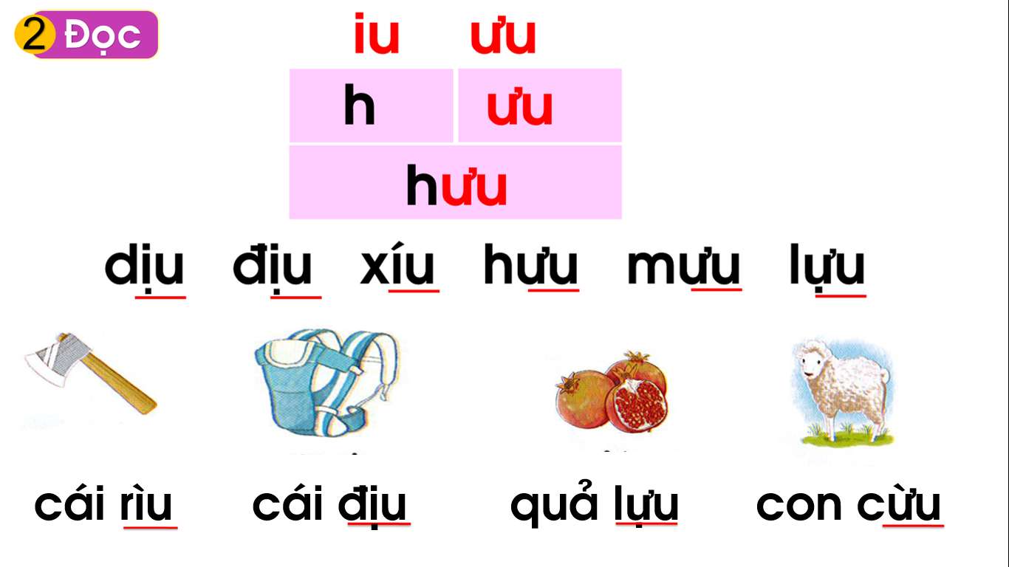
Bà em
3
ViÕt

Slide 28
Đọc s¸ch nhÐ!

Slide 29
17 – 11 - 2021
Łu
Łu
Łu
Łu
Łu
Ŕu
Ŕu
Ŕu
Ŕu
Ŕu
cái
ǟìu
cái
ǟìu
cái
ǟìu
q
lựu
lựu
ʘả
q
lựu
ʘả
q
ʘả

Slide 30
on, , ua, ay, âm, in, ui, eo.
tĈ tây,
cốm Εƞ,
cua đá,
ǻngċ sao,
tôm hùm,
nhảy dây, trại hè.
Εẹ bạn hân đan áo len cho bố,
em mai và cả bạn ấy nữa.

